Slide 1

义务教育朝鲜族学校教科书一年级下册
一次比一次有进步
抚顺市新华朝鲜族小学
金春英

Slide 2

妈妈笑着说：“你一次比一次有进步!”

Slide 3
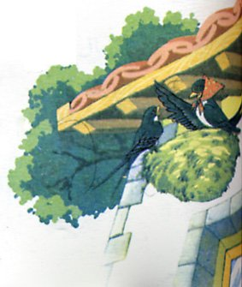

Slide 4
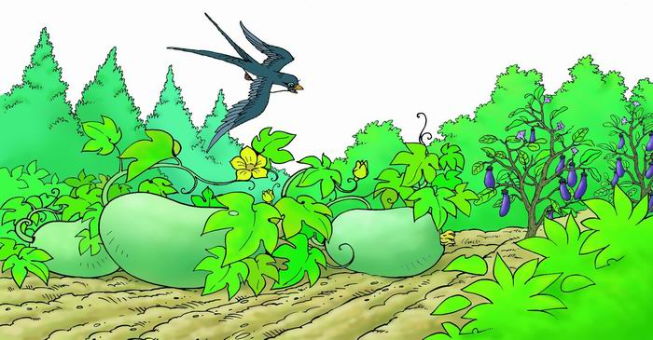

Slide 5

冬瓜是大的，茄子是小的。
冬瓜是大的， 的。
的， 的。

Slide 6
屋檐下，燕子妈妈对小燕子说：“你到（ ），看看（ ）？”
小燕子（ ），回来说：“妈妈，（ ），冬瓜是（ ），茄子是（ ）。”

Slide 7
燕子妈妈说：“你说得对。你（ )，还有（ ）？”
小燕子（ ），回来说：“（ ），（ ），（ ），（ ）！”

Slide 9
比较事物 | 形状 | 颜色 | 味道 | 其它

